Slide 1

PRIMA Plataforma d’experimentació per a l’impuls a la transició energètica

Slide 2
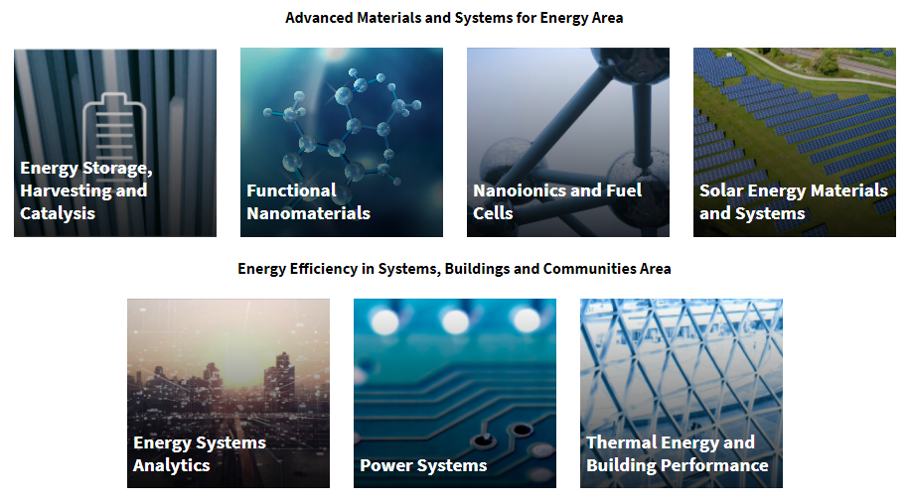
IREC: Missió i visió
La missió d'IREC és la generació de coneixement científic i tecnològic a nivell energètic i al llarg de tota la cadena de valor, per promoure l'ús d'energies sostenibles, la valorització de residus/recursos i els nous models energètics.
IREC és un Institut de Recerca amb Patronat públic-privat en què participen la Generalitat de Catalunya, el Govern d'Espanya, Universitats i representants del sector industrial. Des dels seus inicis al gener de 2009 ha desenvolupat una orientació dual:
CONEIXEMENT científic i tecnològic amb una projecció comercial a llarg termini.
MERCAT enfocada a la innovació i el desenvolupament de nous productes i solucions tècniques.
PROPOSTA VALOR
ROADMAP
FEDER - STEP
Advanced Materials and Systems for Energy Area
Energy Efficiency in Systems, Buildings and Communities Area
IREC desenvolupa les seves activitats estratègiques en fotovoltaica, eòlica, emmagatzematge d’energia, hidrogen, piles de combustible, bioenergia, biogàs, mobilitat sostenible, autoconsum, comunitats energètiques, edificis i ciutats intel·ligents, xarxes i sistemes elèctrics, agregació d’energia i gestió de la demanda, valorització energètiques de residus, valorització de CO2, entre d'altres.

Slide 3
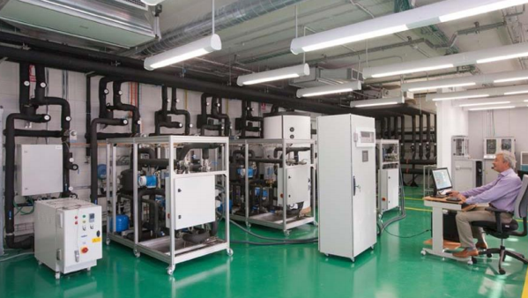
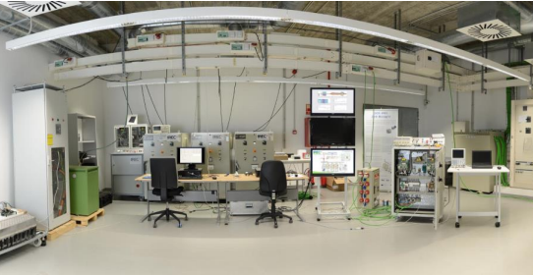
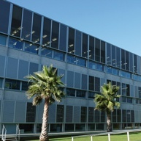
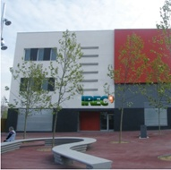
IREC: Per què PRIMA ?
Els laboratoris existents a IREC, Smart Energy Lab i el Seilab, tenen limitacions a l’hora de validar extensivament les tecnologies en entorns reals i completament integrats als sistemes i xarxes energètiques. Per aquest motiu, IREC presenta la proposta PRIMA per afrontar aquest repte i així impulsar la transició energètica a Catalunya.
PROPOSTA VALOR
ROADMAP
FEDER - STEP
Base Tarragona: Seilab
Base Barcelona: Smart Energy Lab
PRIMA
Nivells de Maduresa Tecnològica (TRLs)
1
Principis básics observats
2
Concepte de tecnologia formulat
3
Prova experimental de concepte
4
Tecnologia validada a laboratori
5
Tecnologia validada en un entorn rellevant
6
Tecnologia demostrada en un entorn rellevant
7
Demostració del prototipus en un entorn operatiu
8
Sistema complet i certificat
9
Sistema real provat en l’entorn operatiu

Slide 4




PRIMA: Proposta de Valor
PRIMA, liderada per IREC, oferirà una nova plataforma d‘experimentació i demostració en entorns reals i a escala industrial, alineada amb el canvi de model energètic, la descarbonització i el pla de recuperació econòmica. PRIMA vol promocionar la implantació de noves solucions tecnològiques i models de negoci al sector energètic, en estreta col·laboració amb tots els Stakeholders de la indústria: pimes, startups, associacions, plataformes i agents tecnològics.
La Plataforma PRIMA està totalment alineada amb el Pacte Nacional per a la Indústria 2022-2025, a on es preveu que tingui impacte en tres dels cinc àmbits temàtics en que s’estructura, i constitueix una eina de suport en la implementació del PROENCAT 2050 (Prospectiva Energètica de Catalunya en l’horitzó de l’any 2050) per part de l’ICAEN, Com a resultat, la proposta de valor està basada en:
PROPOSTA VALOR
ROADMAP
FEDER - STEP
EXPERIÈNCIA
Rentabilitzar l'experiència de més de 10 anys a laboratoris d'IREC per evolucionar cap a la validació industrial i la demostració de nous productes i solucions en condicions reals i escala industrial properes al mercat (TRL 6-8).
INTEGRACIÓ
Oferir una visió global i integrada dels sistemes energètics considerant la interacció entre tots els vectors energètics per aconseguir una àmplia plataforma energètica per promoure activitats de desenvolupament, assaig i demostració.
PROJECTES
Actuar com a palanca per al desenvolupament de projectes R+D+i entre els actors principals del sector. Promoure la col·laboració i participació del teixit industrial en grans consorcis i projectes que siguin referents a nivell científic i/o de demostració.
INNOVACIÓ
Implementar un sandbox regulatori al sector energètic que permeti validar, en un entorn real i controlat de mercat, les noves estratègies regulatòries. Impulsar la introducció de nous models de gestió de demanda, agregació de recursos distribuïts, mercat capacitat, etc.
COLABORACIÓ
Promoure la validació col·laborativa implicant els diferents actors de la cadena de valor, amb visions i interessos complementaris. Promoure una validació de 360º, aprofitant les sinergies entre actors per optimitzar recursos i temps.
FORMACIÓ
Aconseguir un escenari ampli i flexible de sistemes energètics per promoure activitats de desenvolupament, assaig i demostració. Oferir formació a tots els àmbits energètics i promoure la creació de noves empreses.

Slide 5
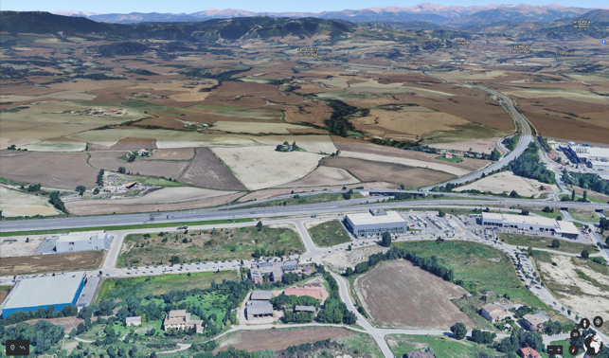
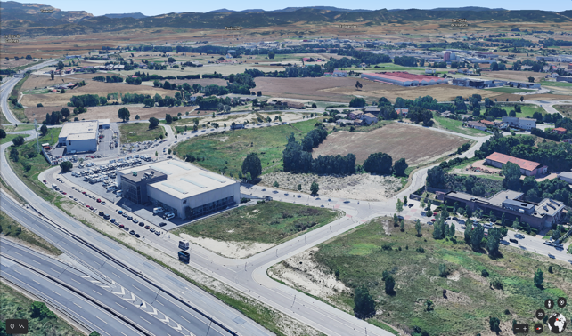








PROPOSTA VALOR
Plataforma PRIMA
Camps Experimentals IREC
ROADMAP
FEDER - STEP
Camps Experimentals IREC
Plataforma PRIMA
PRIMA: Emplaçament a Gurb (Osona)
Espai obert per energies renovables
Xarxa electricitat AT, gas natural, telefonia, aigua, etc
Bona comunicacio viaria amb acces a la C17 i C25
Poligon nou amb espai per creixer com a HUB Energia
Teixit industrial consolidat i potent
Col·laboració amb la Universitat
Encaix amb les estratègies territorials de transició energètica
Disponibilitat de residus agricoles, ramaders i industria carnica i alimentaria

Slide 6
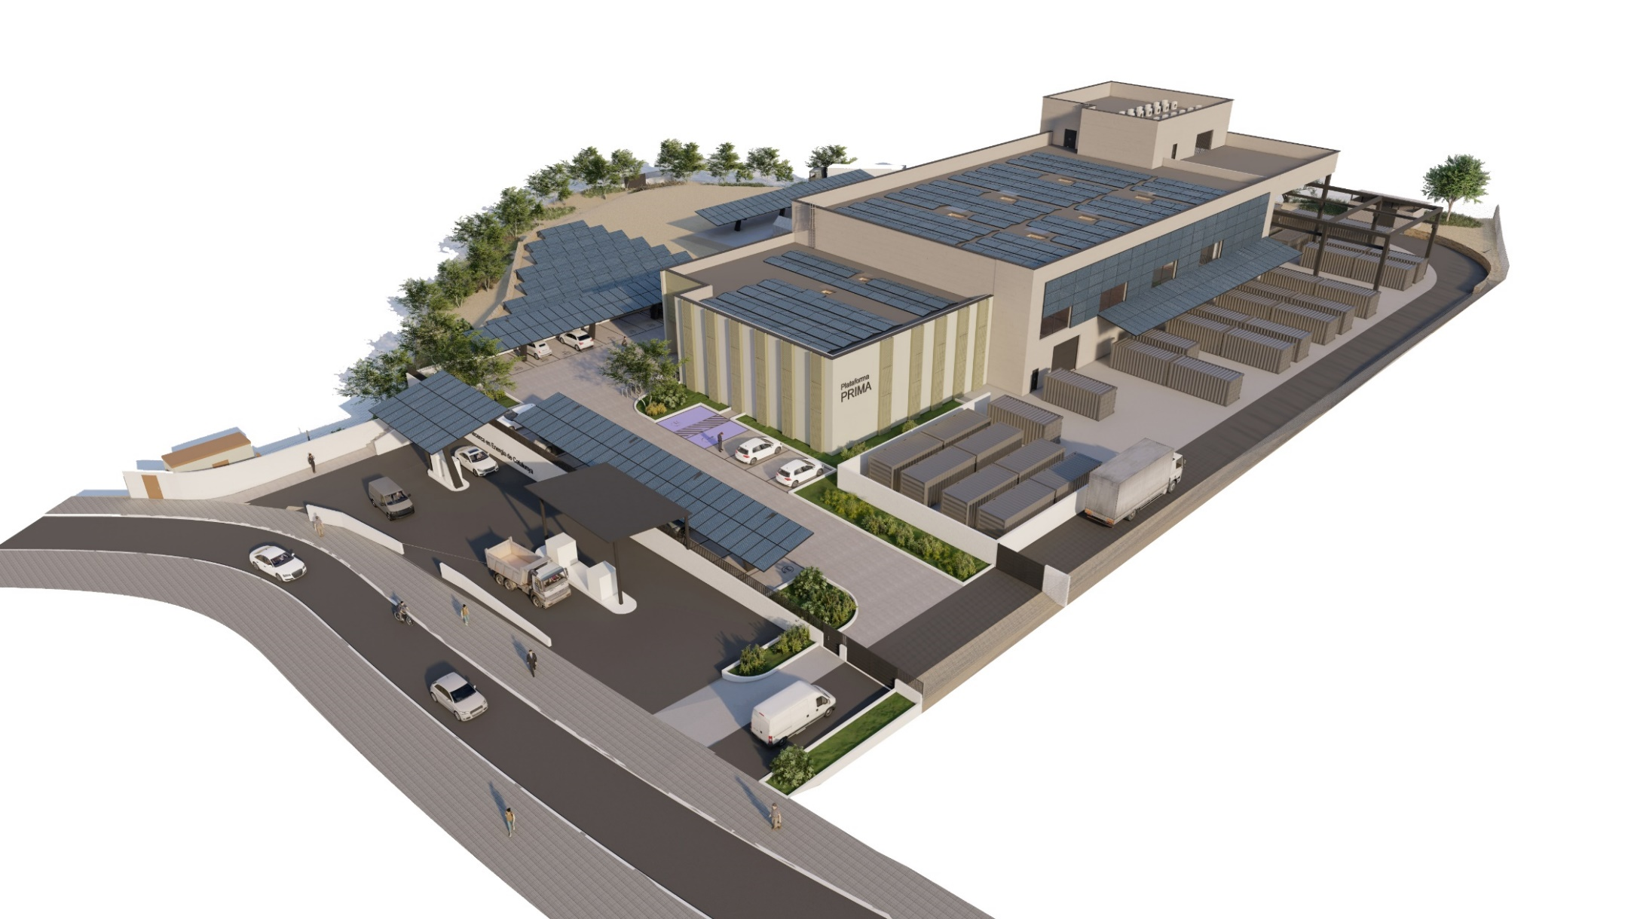
PRIMA: Projecte & Enginyeria
PROPOSTA VALOR
ROADMAP
FEDER - STEP

Slide 7






PRIMA: Interacció de 6 plantes pilot
PROPOSTA VALOR
MOBILITAT SOSTENIBLE
Vehicles elèctrics i utilització d'hidrogen verd i biometà a vehicles industrials en la gestió de flotes públiques i privades.
SISTEMES D’HIDROGEN
La descarbonització i l'eliminació progressiva dels combustibles fòssils i la implantació de nous vectors energètics com l'hidrogen.
ROADMAP
FEDER - STEP
BIOENERGÍA I VALORITZACIÓ ENERGÉTICA DE RESIDUS I CO2
La valorització energètica dels residus orgànics de la ramaderia i la indústria agroalimentària per incrementar la producció de biogàs, biometà i bio-hidrogen és fonamental per assolir la descarbonització de la demanda tèrmica.
DIGITALITZACIÓ DE XARXES DE DISTRIBUCIÓ I INTEGRACIÓ DE RENOVABLES
Noves solucions d'hibridació i integració en xarxa, així com increment d'eficiència i durabilitat a les diferents tecnologies de generació.
Plantes Pilot:
Demo &
Bancs de proves
EDIFICIS SOSTENIBLES I REHABILITACIÓ ENERGÈTICA
La rehabilitació dels edificis existents i la construcció dels nous tenint en compte criteris d’eficiència energètica, reducció de la demanda i electrificació de la calefacció i ACS, són criteris claus per assolir els objectius de descarbonització
EMMAGATZEMATGE D’ENERGIA, FLEXIBILITAT I AGREGACIÓ DE LA DEMANDA
Pel desplegament de les renovables cal capacitat d’emmagatzematge elèctric amb diferents tecnologies abans i després del comptador. A més, l’increment de la demanda elèctrica i de la generació distribuïda requereix xarxes intel·ligents i nous actors com prosumers i comunitats energètiques per a la gestió de la demanda i els serveis de flexibilitat.

Slide 8











Patronat IREC

